Slide 1
Параметры городского бюджета на 2023 год и плановый период 2024-2025 годы:
Наименование показателя | 2022 год (план) | 2022 год (факт) | Всего за 3 года | 2023 год | 2024 год | 2025 год
Доходы | 4 398 796,03 | 4 203 340,10 | 8 862 599,43 | 4 527 386,82 | 2 765 165,63 | 2 619 516,17
Расходы | 4 488 717,01 | 4 169 938,26 | 10 083 073,34 | 4 698 391,54 | 2 765 165,63 | 2 619 516,17
Дефицит (-) Профицит (+) | -89 920,98 | 33 401,85 | -171 004,72 | -171 004,72 | 0,00 | 0,00
тыс.руб.

Slide 2
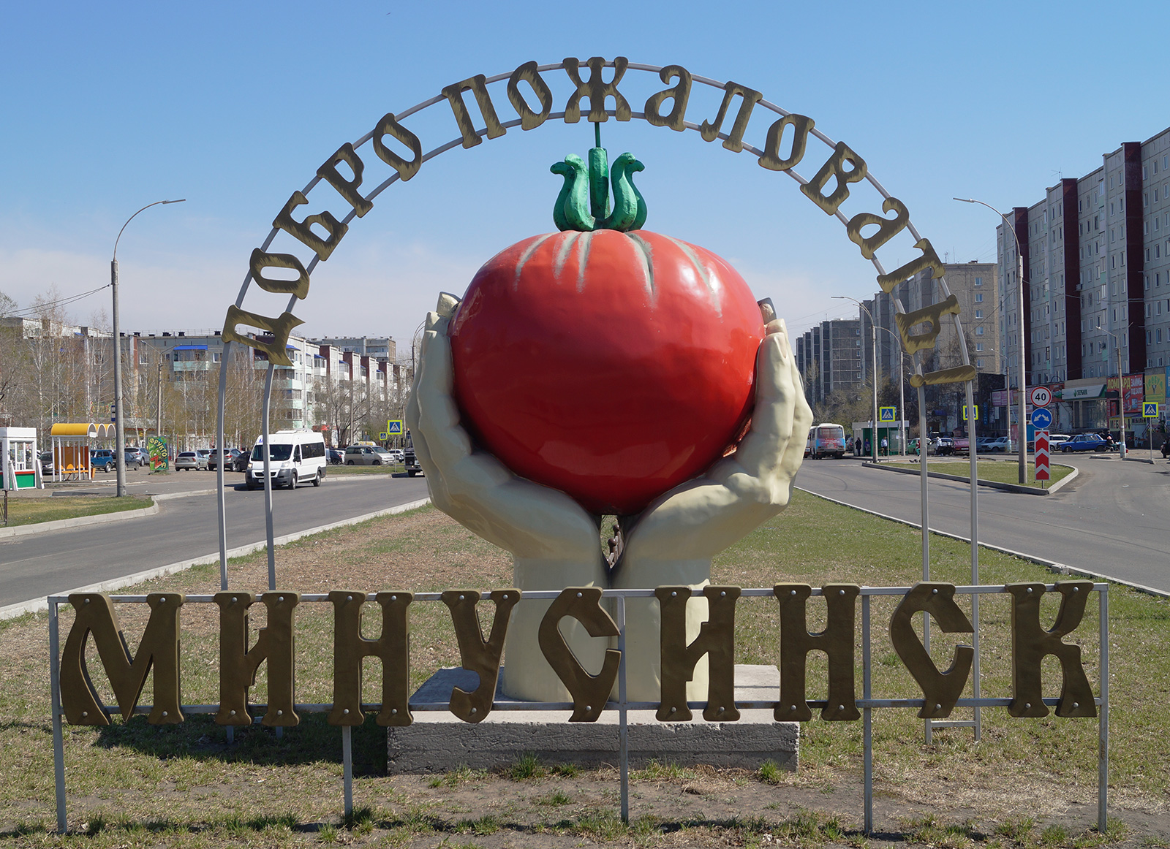
Тыс. руб.
Наименование кода классификации доходов бюджета | Доходы на 2022 год (план) | Доходы на 2022 год (факт) | Доходы на 2023 год
1 |  | 2 | 3
НАЛОГОВЫЕ И НЕНАЛОГОВЫЕ ДОХОДЫ | 708 978,55 | 750 547,78 | 804 986,74
НАЛОГОВЫЕ ДОХОДЫ | 634 391,56 | 662 368,28 | 639 221,99
Налог на прибыль организаций | 8 800,00 | 9 690,98 | 8 631,00
Налог на доходы физических лиц | 372 741,55 | 385 875,42 | 364 485,63
Акцизы по подакцизным товарам (продукции), производимым на территории Российской Федерации | 61 995,71 | 64 145,16 | 59 089,46
Налог на совокупный доход | 133 268,50 | 141 712,52 | 148 961,30
Налоги на имущество | 40 585,70 | 42 383,32 | 42 454,60
Государственная пошлина | 17 000,00 | 18 560,71 | 15 600,00
Задолженность и перерасчеты по отмененным налогам, сборам и иныи обязательным платежам | 0,10 | 0,17 | 0,00
НЕНАЛОГОВЫЕ ДОХОДЫ | 74 586,99 | 88 179,50 | 165 764,75
Доходы от использования имущества, находящегося в государственной и муниципальной собственности | 51 277,13 | 52 492,16 | 57 702,52
Платежи при пользовании природными ресурсами | 2 779,70 | 3 379,35 | 3 612,72
Доходы от оказания платных услуг и компенсации затрат государства | 11 495,20 | 11 559,13 | 3 923,36
Доходы от продажи материальных и нематериальных активов | 3 000,00 | 5 465,76 | 96 300,00
Штрафы, санкции, возмещение ущерба | 6 006,33 | 14 157,34 | -1 455,10
Прочие неналоговые доходы | 28,63 | 1 125,76 | 5 681,25
БЕЗВОЗМЕЗДНЫЕ ПОСТУПЛЕНИЯ | 3 689 817,49 | 3 452 792,33 | 3 722 400,09
Дотации бюджетам субъектов Российской Федерации и муниципальных образований | 582 119,30 | 582 119,30 | 578 714,40
Субсидии бюджетам субъектов Российской Федерации | 1 816 062,75 | 1 591 048,25 | 1 750 748,84
Субвенции бюджетам субъектов Российской Федерации | 1 232 228,47 | 1 224 598,72 | 1 338 149,35
Иные межбюджетные трансферты | 78 775,15 | 74 394,24 | 63 167,74
ПРОЧИЕ БЕЗВОЗМЕЗДНЫЕ ПОСТУПЛЕНИЯ | 0,00 | 0,00 | 0,00
Возврат остатков субсидий и субвенций прошлых лет | -19 368,18 | -19 368,18 | -8 380,25
ВСЕГО | 4 398 796,03 | 4 203 340,10 | 4 527 386,82

Slide 3
Тыс. руб.
№ п/п | Наименование | 2022 год (план) | 2022 год (факт) | 2023 год
ВСЕГО |  | 4 488 717,01 | 4 169 938,25 | 4 698 391,54
1 | Общегосударственные вопросы (аппарат управления) | 491 082,79 | 414 691,01 | 655 437,37
2 | Национальная оборона (ВУС) | 455,03 | 455,03 | 527,70
3 | Национальная безопасности и правоохранительная деятельность | 7 590,16 | 7 546,86 | 36 920,72
4 | Национальная экономика (транспорт, дорожный фонд) | 608 970,42 | 553 322,31 | 640 114,37
5 | ЖКХ (благоустройство, дороги города, кап. Ремонт жилого фонда) | 833 244,87 | 685 157,29 | 502 254,63
6 | Охрана окружающей среды | 17 914,78 | 5 386,44 | 16 169,27
СОЦСФЕРА |  | 2 529 456,93 | 2 503 377,30 | 2 846 961,74
7 | Образование | 1 804 075,79 | 1 799 710,14 | 1 962 059,30
8 | Культура | 324 389,40 | 315 988,03 | 359 345,08
9 | Здравоохранение | 195,76 | 195,76 | 163,45
10 | Социальная политика | 181 339,99 | 169 741,68 | 164 351,21
11 | Физическая культура и спорт | 219 455,99 | 217 741,69 | 361 042,70
12 | Обслуживание государственного и муниципального долга | 2,01 | 2,01 | 5,75

Slide 4
Межбюджетные трансферты планируемые к получению в 2023 году и плановом периоде 2024-2025 годов:
№ п/п | Наименование показателя | 2022 год (план) | 2022 год (факт) | 2023 год | 2024 год | 2025 год
1 | 2 | 3 | 4 | 5 | 6 | 7
1 | Дотации | 582 119,30 | 582 119,30 | 578 714,40 | 466 861,30 | 466 861,30
2 | Иные МБТ | 78 775,15 | 74 394,24 | 63 167,74 | 52 496,30 | 52 410,70
3 | Субсидии | 1 816 062,75 | 1 591 048,25 | 1 750 748,84 | 264 172,33 | 84 190,42
4 | Субвенции | 1 232 228,47 | 1 224 598,72 | 1 338 149,35 | 1 237 554,40 | 1 237 574,50
5 | ВСЕГО: | 3 709 185,67 | 3 472 160,51 | 3 730 780,33 | 2 021 084,33 | 1 841 036,92
тыс.руб.

